Slide 1
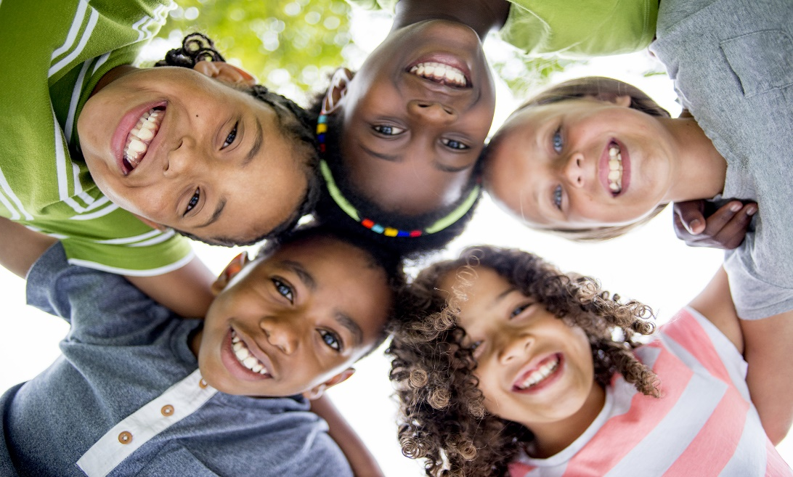
السنة الدراسية ٢٠٢٤ـ٢٠٢٥
المادة:تربية
الصّف:الأساسي الثالث
التاريخ:تشرين الثّاني
مدرسة راهبات القلبين الأقدسين الثانوية
بكفيا
المِحْوَرُالأول: حُقوقُ الطّفلِ وَواجِباتِه

Slide 2

الدّرسُ السّادس: أَكْتَسِبُ الْعاداتِ الصّحيَّة ص. ٢٠

Slide 3

الأهداف
أَعْرِفُ أَنَّ الْعاداتِ الصّحيَّةَ ضروريَّةٌ لِسلامَةِ الإنْسان.

Slide 4
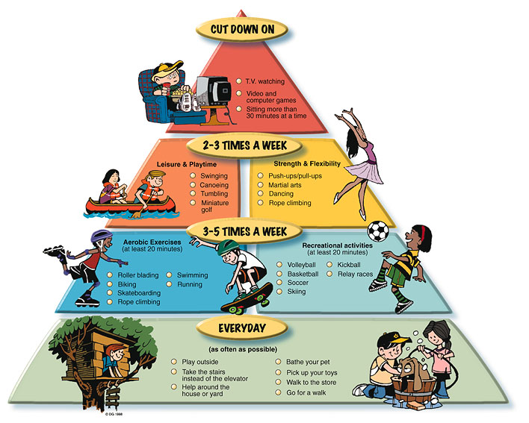




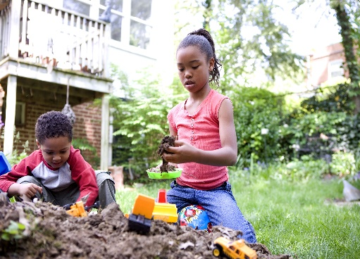
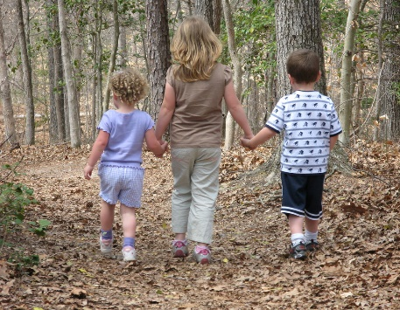

Slide 5


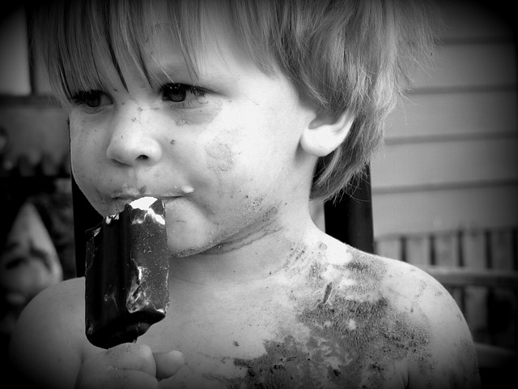
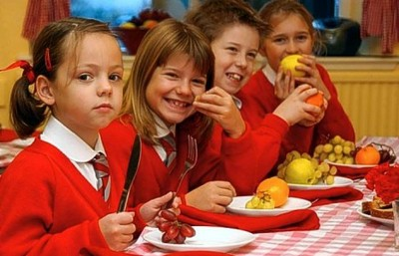

ألْعاداتُ الصّحيَّةُ كَثيرَةٌ مِنْها : النَّظافَةُ.

Slide 6
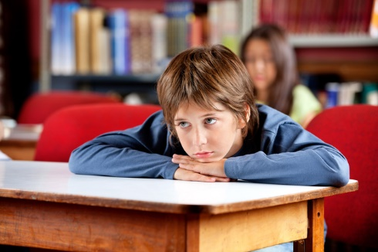
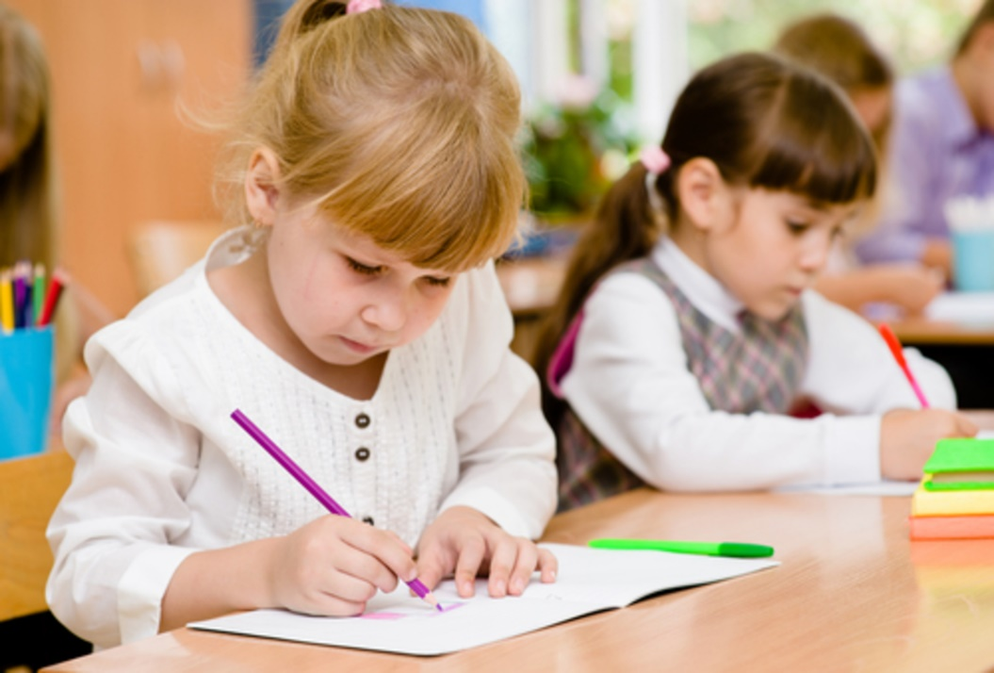

ألْعاداتُ الصّحيَّةُ كَثيرَةٌ مِنْها : الجُلوسُ الصَّحيحُ.

Slide 7
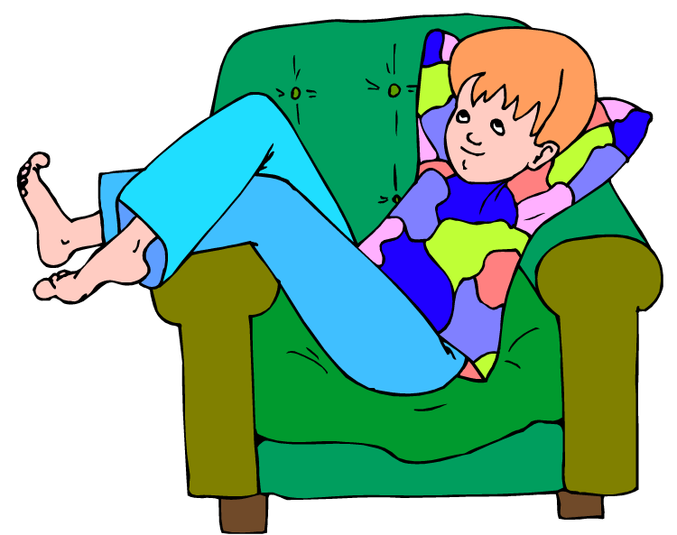
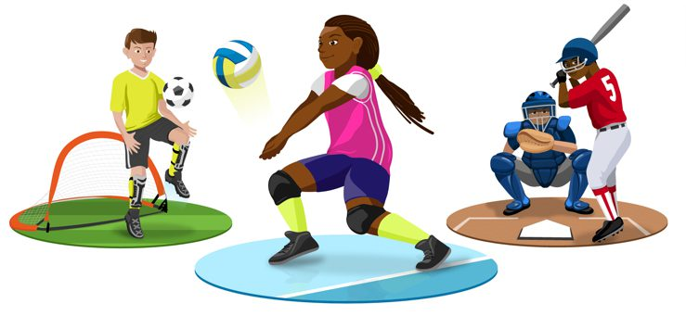

ألْعاداتُ الصّحيَّةُ كَثيرَةٌ مِنْها : الرّياضَةُ.

Slide 8
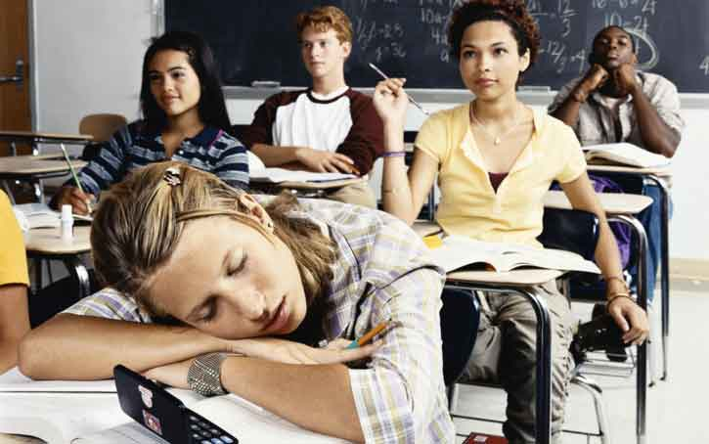
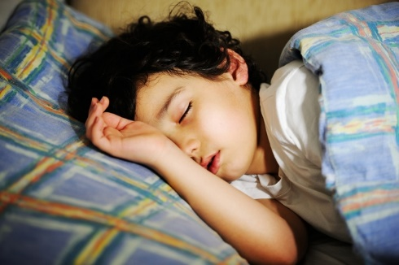
ألْعاداتُ الصّحيَّةُ كَثيرَةٌ مِنْها : النَّوْمُ الْمُبْكِر.

Slide 9
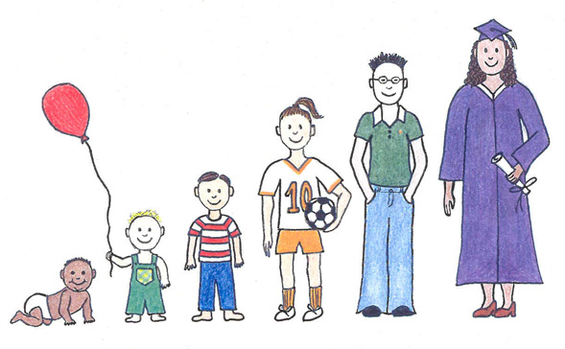
قَوْلُنا وَالْعَمَل
أَلْعاداتُ الصّحيَّةُ ضّروريَّةٌ لِنُمُوّ جِسْمِ الإنْسانِ وَسَلامَتِهِ.

Slide 10
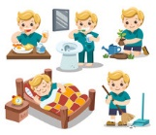
قَوْلُنا وَالْعَمَل
أَكْتَسِبُ الْعاداتِ الصّحيَّةَ وَأُثابِرُ عَلَيْها.

